Slide 1
《openEuler内核编程》
第三章 第2讲
页式内存管理机制
中国科学院软件研究所
2021年6月8日

Slide 2
大纲
内存的分页管理
连续内存分配
不连续页内存管理
Slab动态页表管理机制
三级页表管理

Slide 6
页表项
P：存在位，表示当前的地址是存在于内存还是磁盘上。
R/W：当前地址是否可写。
U/S：当前用户是否是超级用户
A：访问位，用来表示当前页是否被访问过
D：dirty的意思，脏位。
G\PAT\PCD\PWT：缓存相关的位。

Slide 7
1 // Extract the VPN from the virtual address
2 VPN = (VirtualAddress & VPN_MASK) >> SHIFT
3
4 // Form the address of the page-table entry (PTE)
5 PTEAddr = PTBR + (VPN * sizeof(PTE))
6
7 // Fetch the PTE
8 PTE = AccessMemory(PTEAddr)
9
10 // Check if process can access the page
11 if (PTE.Valid == False)
12 RaiseException(SEGMENTATION_FAULT)
13 else if (CanAccess(PTE.ProtectBits) == False)
14 RaiseException(PROTECTION_FAULT)
15 else
16 // Access is OK: form physical address and fetch it
17 offset = VirtualAddress & OFFSET_MASK
18 PhysAddr = (PTE.PFN << PFN_SHIFT) | offset
19 Register = AccessMemory(PhysAddr)

Slide 8
int array[1000];
...
for (i = 0; i < 1000; i++)
array[i] = 0;
一个简单地循环，把一个1000长度的数组全部赋值为0。
1024 movl $0x0,(%edi,%eax,4)
1028 incl %eax
1032 cmpl $0x03e8,%eax
1036 jne 0x1024

Slide 9
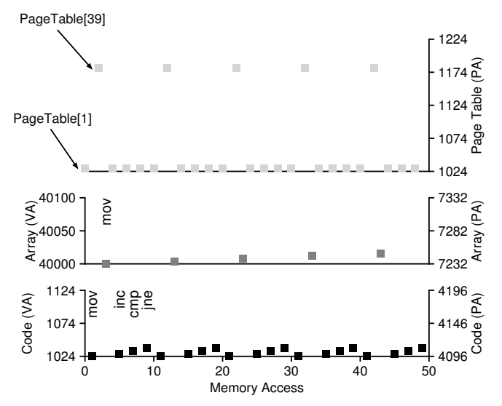

Slide 12
1 VPN = (VirtualAddress & VPN_MASK) >> SHIFT
2 (Success, TlbEntry) = TLB_Lookup(VPN)
3 if (Success == True) // TLB Hit
4 if (CanAccess(TlbEntry.ProtectBits) == True)
5 Offset = VirtualAddress & OFFSET_MASK
6 PhysAddr = (TlbEntry.PFN << SHIFT) | Offset
7 Register = AccessMemory(PhysAddr)
8 else
9 RaiseException(PROTECTION_FAULT)
10 else // TLB Miss
11 PTEAddr = PTBR + (VPN * sizeof(PTE))
12 PTE = AccessMemory(PTEAddr)
13 if (PTE.Valid == False)
14 RaiseException(SEGMENTATION_FAULT)
15 else if (CanAccess(PTE.ProtectBits) == False)
16 RaiseException(PROTECTION_FAULT)
17 else
18 TLB_Insert(VPN, PTE.PFN, PTE.ProtectBits) //插入TLB
19 RetryInstruction()

Slide 13
TLB
VPN
FPN
06
XXXX
……
07
XXXX
……
08
XXXX
……

Slide 14
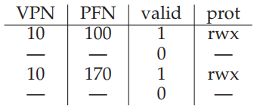
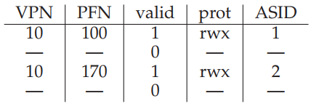

Slide 15
ARM架构
全局位
进程标识符
一致性位
有效位
脏位

Slide 16
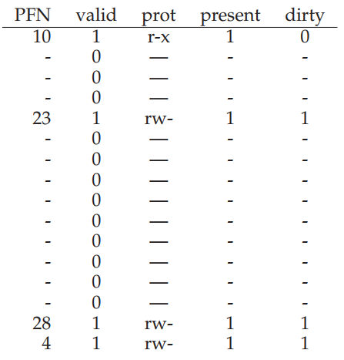

Slide 17
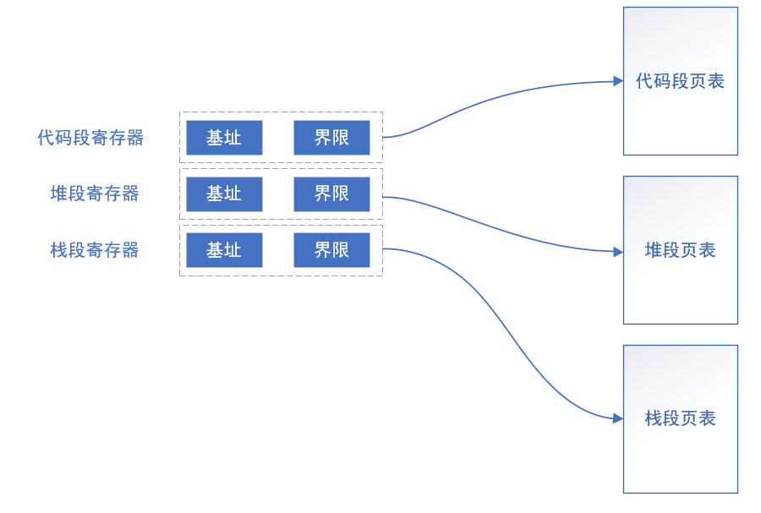

Slide 21
大纲
内存的分页管理
连续内存分配
页内存管理
Slab动态页表管理机制
三级页表管理

Slide 22
连续内存分配方式
连续分配方式，是指为一个用户程序分配一个连续的内存空间，该连续内存空间指的的是物理内存，主要有以下四种分配方式
单一连续分配
固定分区分配
动态分区分配
动态重定位分区分配

Slide 23
单一连续分配
单一连续分配
内存可以分为系统内存区和用户区两部分，系统区供OS使用，用户区供用户使用；
单一连续分配，就是把用户区当成了一个整体用；
所以，该内存管理方式只适用于单用户单任务的操作系统；

Slide 24
固定分区分配
固定分区分配
原理：又称定长分区或静态分区模式，是满足多道程序设计需要的最简单的存储管理技术。基本思想：给进入主存的用户作业划分一块连续存储区域，把作业装入该连续存储区域，若有多个作业装入主存，则它们可并发执行；
难点：程序可能太大而不能放到一个分区中，内存的利用率很低；由于被装入的数据块小于分区大小，从而导致分区内部有浪费现象，成为“内部碎片”；
优点：实现简单，只需要极少的操作系统开销；
缺点：有内部碎片，对内存的使用不充分，活动进程的最大数目是固定的

Slide 25
动态分区分配
动态分区分配
原理：动态分区存储管理不是预先把内存中的用户区域划分成若干固定分区，而是在作业要求装入内存时，根据用户作业的大小和当时内存空间使用情况决定是否为该作业分配一个分区。因此分区大小不是预先固定的，而是按作业需求量来划分的；分区的个数和位置也不是预先确定的。它有效地克服了固定分区方式中，由于分区内部剩余内存空置造成浪费的问题

Slide 26
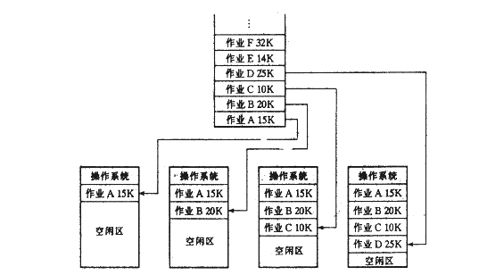
动态分区分配的主存空间的分配和回收
系统初启时，整个用户区可看作一个大的空闲区。当作业要求装入时，根据作业对内存需求量，从空闲区中划出一个与作业大小一致的分区来装入该作业，剩余部分仍为空闲区。当空闲区能满足需求时（即空闲区长度>=作业长度），作业可装入；否则，作业暂时不能装入

Slide 27
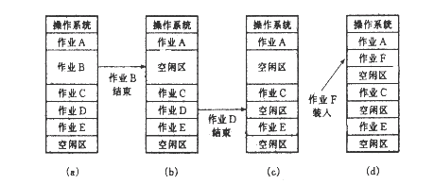
动态分区分配的主存空间的分配和回收
装入内存的作业执行结束后，所占分区被收回成为一个空闲区，这个空闲区又可用于装入其他作业。随着作业不断装入和撤离，内存空间被分成许多分区，有的被作业占用，有的空闲。可见内存中空闲区数目和大小是在不断变化的

Slide 28
动态分区分配的主存空间的分配和回收
系统设置一张“ 空闲区表 ”，用来记录空闲区的起始地址和长度。
当有作业要装入内存时，在空闲区表中找一找“ 未分配 ”的栏目，从中找出一个能容纳作业的空闲区。若空闲区大于作业的长度时则被分成两部分，一部分分配给作业；另一部分仍作为空闲区登记在表中。
若找到的空闲区等于作业长度时,分配后该栏目状态改为“空”状。
当有作业撤离收回所占分区后，应把收回区域的起始地址和长度登记在状态为“空”的栏目中，且将状态改为“未分配”。
如果收回的区域正好和某一空闲区相邻，则应将其合并成一个分区后登记

Slide 29
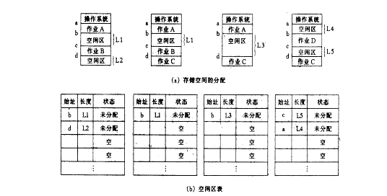
动态分区分配的主存空间的分配和回收

Slide 30
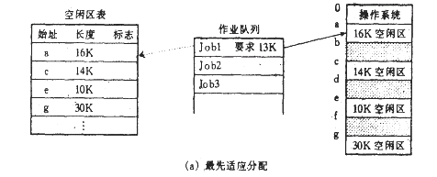
动态分区分配的内存分配算法
最先适应分配算法
每次分配总是顺序查找空闲区表，找到能满足长度要求的空闲区就分配。优点是实现简单，缺点是可能将大的空闲区分割成许多小的空闲区，形成许多不连续的“碎片”。碎片长度可能不能满足作业要求，降低了内存利用率。
改进方法，可把空闲区按地址顺序从小到大登记在空闲区表中，有利于大作业。问题是归还空区时须按地址插入表中适当位置。

Slide 31
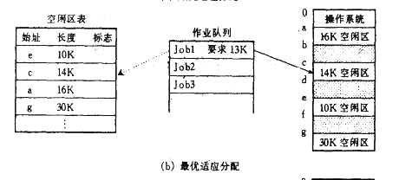
动态分区分配的内存分配算法
最优适应分配算法
按作业要求从所有空闲区中挑选一个能满足要求的最小空闲区，这样保证不去分割一个更大的区域，使装入大作业时比较容易得到满足。
实现办法：将空闲区按长度以递增次序登记在表中，分配时按空闲区表顺序查找即可。缺点是可能碎片更小而无法使用。回收时也要按长度扦入

Slide 32
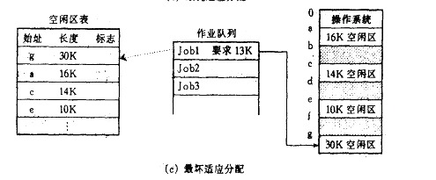
动态分区分配的内存分配算法
最坏适应分配算法
这种算法总是挑选一个最大的空闲区分割一部分给作业使用，使剩下部分不致太小，仍可供分配使用。
实现办法：空闲区表中的登记项按空闲区长度递减顺序排列，按序查找分配

Slide 33
动态重定位分区分配
动态重定位分区分配
把不同程序，且在内存中地址不连续的想办法让他们连续。
举例：程序A、B，在内存中的位置不连续，即：A和B中间有空闲内存，我就把B和那部分的空闲区对换，为了实现改过程序我们增加了一个硬件——重定位寄存器。
虽然这种分区非常的好，但是，要真正的实现起来需要为此付出很大的开销，为了解决这个问题，人们又发明了一种分配方式——分页

Slide 34
大纲
内存的分页管理
连续内存分配
不连续页内存管理
Slab动态页表管理机制
三级页表管理

Slide 35
不连续页内存管理
前面的几种存储管理方法，为进程分配的空间是连续的，使用的都是物理地址。如果允许将进程分散到许多不连续的空间，就可以避免内存紧缩，减少碎片
通过引入进程的逻辑地址，把进程地址空间与实际存储空间分离，增加存储管理的灵活性
根据分配时所采用的基本单位不同，可将离散分配的管理方式分为以下三种
页式存储管理；
段式存储管理；
段页式存储管理；

Slide 36

不连续页内存管理
将逻辑地址空间划分为固定大小的页(page)，而物理内存划分为同样大小的页框(page frame)。程序加载时，可将任意一页放人内存中任意一个页框，这些页框不必连续，从而实现了离散分配
该方法需要CPU的硬件支持，来实现逻辑地址和物理地址之间的映射。
在页式存储管理方式中地址结构由两部构成，前一部分是页号，后一部分为页内地址w（位移量）

Slide 37
优缺点
优点
没有外碎片，每个内碎片不超过页大小
一个程序不必连续存放
便于改变程序占用空间的大小(主要指随着程序运行，动态生成的数据增多，所要求的地址空间相应增长)
缺点
要求程序全部装入内存，没有足够的内存，程序就不能执行

Slide 38
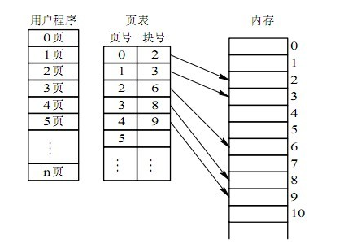
进程页表
进程页表
完成逻辑页号(本进程的地址空间)到物理页面号(实际内存空间，也叫块号)的映射
每个进程有一个页表，描述该进程占用的物理页面及逻辑排列顺序

Slide 39
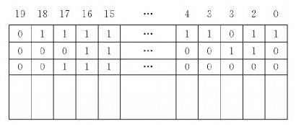
物理页表
物理页表
整个系统有一个物理页面表，描述物理内存空间的分配使用状况，其数据结构可采用位示图和空闲页链表
对于位示图法，即如果该页面已被分配，则对应比特位置1，否置0

Slide 40
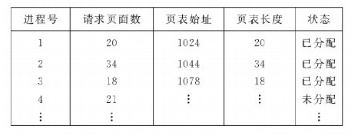
请求表
请求表
整个系统有一个请求表，描述系统内各个进程页表的位置和大小，用于地址转换也可以结合到各进程的PCB(进程控制块)里

Slide 41
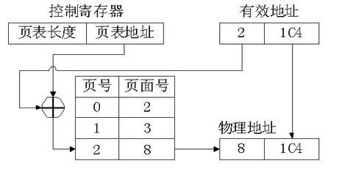
地址转换
在页式系统中，指令所给出的地址分为两部分：逻辑页号和页内地址
CPU中的内存管理单元(MMU)按逻辑页号通过查进程页表得到物理页框号，将物理页框号与页内地址相加形成物理地址

Slide 42
大纲
内存的分页管理
连续内存分配
不连续页内存管理
Slab动态页表管理机制
三级页表管理

Slide 43
Linux Buddy System伙伴算法
碎片化问题：
用户频繁地请求和释放不同大小的一组连续页框，必然导致在已分配页框的块内分散了许多小块的空闲页面。这些小块的空间分散开来，无法分配一个大块的连续页框，这就是物理地址的碎片化。
伙伴算法
把所有的空闲页框分为11个块链表，每块链表中分布包含特定的连续页框地址空间，第0个块链表包含大小为2 ^ 0个连续的页框，第1个块链表中，每个链表元素包含2 ^ 1个页框大小的连续地址空间，….，第10个块链表中，每个链表元素包含2 ^ 10个页框大小的连续地址空间。每个链表中元素的个数在系统初始化时决定，在执行过程中，动态变化。
优点
较好的解决外部碎片问题
缺点
合并的要求太过严格，只能是满足伙伴关系的块才能合并，比如第1块和第2块就不能合并。
碎片问题：一个连续的内存中仅仅一个页面被占用，导致整块内存区都不具备合并的条件

Slide 44
slab分配器原理
以页为最小单位分配内存对于内核管理系统物理内存来说的确比较方便，但内核自身最常使用的内存却往往是很小（远远小于一页）的内存块
存放文件描述符、进程描述符、虚拟内存区域描述符等行为所需的内存都不足一页
为了满足内核对这种小内存块的需要，Linux系统采用了slab分配器的技术。Slab的实现相当复杂，但原理不难，其核心思想就是“存储池”的运用
内存片段被看作对象，当被使用完后，并不直接释放而是被缓存到“存储池”里，留做下次使用
这无疑避免了频繁创建与销毁对象所带来的额外负载

Slide 45
优点
Slab技术不但避免了内部碎片带来的不便，引入Slab分配器的主要目的是为了减少对伙伴系统分配算法的调用次数，频繁分配和回收必然会导致内存碎片，难以找到大块连续的可用内存；
而且可以很好利用硬件缓存提高访问速度

Slide 46
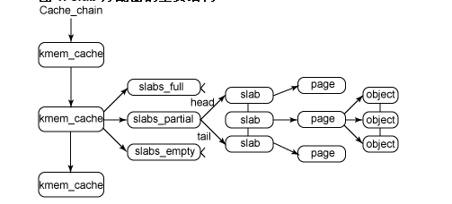
Slab分配器主要结构
在最高层是 cache_chain，这是一个 slab 缓存的链接列表。这对于 best-fit 算法非常有用，可以用来查找最适合所需要的分配大小的缓存（遍历列表）。cache_chain 的每个元素都是一个 kmem_cache 结构的引用（称为一个 cache）。它定义了一个要管理的给定大小的对象池。

Slide 47
Slab分配器种类
每个缓存都包含了一个 slabs 列表，这是一段连续的内存块（通常都是页面）。存在 3 种 slab：
slabs_full完全分配的
slabslabs_partial部分分配的
slabslabs_empty空 slab，或者没有对象被分配
注意 slabs_empty 列表中的 slab 是进行回收（reaping）的主要备选对象。正是通过此过程，slab 所使用的内存被返回给操作系统供其他用户使用。
slab 列表中的每个 slab 都是一个连续的内存块（一个或多个连续页），它们被划分成一个个对象。这些对象是从特定缓存中进行分配和释放的基本元素。注意 slab 是 slab 分配器进行操作的最小分配单位，因此如果需要对 slab 进行扩展，这也就是所扩展的最小值。通常来说，每个 slab 被分配为多个对象

Slide 48
Slab的API函数
kmem_cache_create
内核函数 kmem_cache_create 用来创建一个新缓存。这通常是在内核初始化时执行的，或者在首次加载内核模块时执行
kmem_cache_destroy
内核函数 kmem_cache_destroy 用来销毁缓存。这个调用是由内核模块在被卸载时执行的。在调用这个函数时，缓存必须为空
kmem_cache_alloc
可以使用 kmem_cache_alloc 函数从一个命名的缓存中分配一个对象
kmem_cache_zalloc
内核函数 kmem_cache_zalloc 与 kmem_cache_alloc 类似，只不过它对对象执行 memset 操作，用来在将对象返回调用者之前对其进行清除操作
kmem_cache_free
要将一个对象释放回 slab，可以使用 kmem_cache_free。调用者提供了缓存引用和要释放的对象

Slide 49
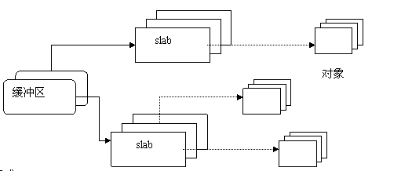
Slab实现过程
Slab分配模式把对象分组放进缓冲区，因为缓冲区的组织和管理与硬件高速缓存的命中率密切相关，因此，Slab缓冲区并非由各个对象直接构成，而是由一连串的“大块（Slab）”构成，而每个大块中则包含了若干个同种类型的对象
一般而言，对象分两种，一种是大对象，一种是小对象。所谓小对象，是指在一个页面中可以容纳下好几个对象的那种。Linux内核中把小于512字节的对象叫做小对象

Slide 50
大纲
内存的分页管理
连续内存分配
不连续页内存管理
Slab动态页表管理机制
三级页表管理

Slide 51
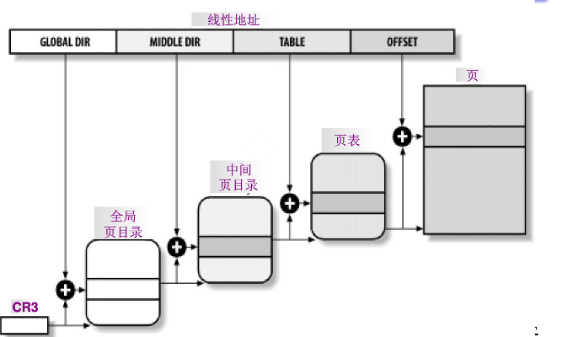
Linux的三级分页

Slide 52
三级页表
页全局目录(Page Global Directory)：
即 pgd，是多级页表的抽象最高层。每一级的页表都处理不同大小的内存。每项都指向一个更小目录的低级表，因此pgd就是一个页表目录。当代码遍历这个结构时（有些驱动程序就要这样做），就称为是在遍历页表；
页中间目录 (Page Middle Directory)：
即pmd，是页表的中间层。在 x86 架构上，pmd 在硬件中并不存在，但是在内核代码中它是与pgd合并在一起的；
页表条目 (Page Table Entry)：
即pte，是页表的最低层，它直接处理页，该值包含某页的物理地址，还包含了说明该条目是否有效及相关页是否在物理内存中的位；

Slide 53
分页的优势
分段可以给每个进程分配不同的线性地址空间，分页可以把同一线性地址空间映射到不同的物理空间。与分段相比，Linux更喜欢分页方式，因为：
当所有进程使用相同的段寄存器值时，内存管理变得更简单，也就是说它们能共享同样的一簇线性地址；
为了兼容绝大多数的CPU，RISC体系架构对分段的支持很有限，比如ARM架构的CPU中的MMU单元通常只支持分页，而不支持分段

Slide 54
本节完

